Slide 1
Parasitos: Clasificacion
Hongos
Algas
Slime molds
Mastigophora o Flagelados
Sarcodina (amebas)
Ciliophora (ciliados)
Esporozoa o Apicomplexa
Protista
Protozoos
alveolados
Cestode
Trematode (digenea)
Plathelmintos
Nematelmintos
Acanthocephala
Helmintos
X
Animalia
X
Arácnidos
Insectos
Crustaceos
Quilópodos (Ciempiés)
Diplopodos (Milpiés)
Artrópodos
X
Plantas vasculares

Slide 2
Parasitos: Clasificacion
Giardia lamblia
Trichomonas vaginalis
Trypanosoma cruzi
Mastigophora o Flagelados
Sarcodina
Ciliophora (ciliados)
Esporozoa o Apicomplexa
Protozoos
Toxoplasma gondii
Taenia saginata
Taenia solium
Cestode
Trematode
Plathelmintos
Nematelmintos
Acanthocephala
Helmintos
Ascaris lumbricoides
Enterobius vermicularis
Thrichinella spiralis
Artrópodos
Arácnidos
Insectos
Sarcoptis scabei
Triatoma infestans
Pediculus humanis var capitis
Phtirius pubis

Slide 3
Conceptos Generales de Parasitología
Parasitología: es una rama de la biología que estudia los fenómenos de dependencia o interrelación entre los organismos parásitos con sus hospedadores y el medio ambiente.
Parasitismo: es una asociación biológica entre dos especies diferentes, donde una de ellas, el parásito, vive a expensas de la otra, llamada hospedador, obteniendo de éste nutrientes y protección física, al cual puede eventualmente producir daño.
El parásito es metabólicamente dependiente del hospedador.
Comensalismo: es una asociación biológica entre dos especies diferentes, en la cual uno de los socios, llamado comensal, se beneficia obteniendo nutrientes y protección física, de otro organismo, llamado hospedador, generalmente de mayor tamaño. El comensal no es metabólicamente dependiente del hospedador.

Slide 4
Conceptos Generales de Parasitología
Hospedero, hospedador, mesonero o huésped: se denomina a aquellos seres que alojan a un parásito o comensal.
Hábitat: Espacio físico/químico ocupado por un organismo. En el caso de un parásito, su localización en un determinado órgano o sistema.
Forma infectante: es un determinado estado de desarrollo que ha adquirido un parásito y que tiene la capacidad de infectar a un nuevo hospedador. Ejemplos: quiste de Giardia lamblia, cysticercus bovis de Taenia saginata, huevo de Enterobius vermicularis, trofozoito de Trichomonas vaginales, etc.

Slide 5
Conceptos Generales de Parasitología
Ciclo evolutivo o ciclo biológico o ciclo de vida: es el conjunto de etapas y transformaciones que experimenta un parásito durante su desarrollo.
Se conocen dos tipos de ciclo evolutivo
Ciclo Directo (monoxénico): cuando se realiza todo el ciclo en un solo hospedador. Ejemplos: Giardia lamblia, Trichomonas vaginalis, Ascaris lumbricoides.
Ciclo Indirecto (heteroxénico): cuando se realiza con la intervención de más de un hospedador y en los cuales se desarrollan algunas de las etapas del ciclo de vida del parásito. En este tipo de ciclo encontramos un hospedador definitivo y otro que es el hospedador intermediario.

Slide 6
Conceptos Generales de Parasitología
Hospedador definitivo: es aquel en el cual el parásito se reproduce sexualmente y/o, en el caso de los helmintos alcanza el estado adulto. Ejemplo: el hombre para Taenia saginata.
Hospedador intermediario: es el que alberga las formas larvales de los helmintos o los estadios de multiplicación asexuada de los protozoos. Ejemplo: cerdo en Taenia solium.
Hospedador Paraténico: Hospedador que participa opcionalmente del ciclo evolutivo y que no es absolutamente necesario para que este se complete.

Slide 7
Conceptos Generales de Parasitología
Mecanismo de transmisión: comprende todas las etapas y circunstancias por las cuales un parásito puede ingresar al nuevo hospedador susceptible desde la fuente de infección como: suelo, agua contaminada, alimentos, insectos, personas, etc.
Vía de infección o puerta de entrada: es el lugar de ingreso al hospedador del agente o forma infectante de un determinado parásito. Ejemplos: cutánea, digestiva, respiratoria.
Reservorios: hombre sintomático o asintomático, animales o materia inanimada que tienen parásitos u otros microorganismos que pueden vivir, multiplicarse en ellos y ser fuentes de infección para un nuevo hospedador susceptible.

Slide 8
Conceptos Generales de Parasitología
Parásitos permanentes u obligados: son aquellos que deben necesariamente vivir gran parte de su ciclo de vida en su hospedador, de lo contrario perecen inmediatamente. Ejemplos: Ascaris lumbricoides, Giardia lamblia, Enterobius vermicularis, etc.
Parásitos temporarios o facultativos: son aquellos que están en contacto con el hospedador por corto tiempo mientras se alimenta o se relaciona con él. Ejemplo: Pulex irritans (pulga).
Endoparásitos: son aquellos que viven en el interior del organismo del hospedador.
Ectoparásitos: son aquellos que se ubican en la superficie del cuerpo del hospedador. Ejemplos: pulga.

Slide 9
Conceptos Generales de Parasitología
Forma de penetración del parásito
Forma activa: el estado infectante del parásito puede penetrar a su hospedador a través de la piel. Ejemplo: uncinarias.
Forma pasiva: el agente infectante del parásito puede penetrar por inoculación de insectos hematófagos, por ejemplo Plasmodium sp. O por la ingesta de otras formas infectantes de los parásitos como quistes, huevos, etc.
Vector mecánico: es aquel artrópodo que transporta pasivamente en la superficie del cuerpo o en el interior de su tubo digestivo al agente infectante, sin que experimente ningún cambio ni se multiplique. Por lo tanto no existe asociación específica. Ejemplos: moscas, cucarachas, etc.
Vector biológico: es aquel artrópodo con capacidad de alojar un agente infeccioso donde se multiplica eficientemente y forma parte ineludible de su ciclo evolutivo. Luego lo transporta hasta el hospedador susceptible, al cual debe acudir para volver a alimentarse. En este caso la asociación es específica porque el artrópodo es indispensable para completar el ciclo biológico.

Slide 10
Parasitos: Clasificacion
Hongos
Algas
Slime molds
Mastigophora o Flagelados
Sarcodina
Ciliophora (ciliados)
Esporozoa o Apicomplexa
Protista
Protozoos
Cestode
Trematode (digenea)
Plathelmintos
Nematelmintos
Acanthocephala
Helmintos
X
Animalia
X
Arácnidos
Insectos
Crustaceos
Quilópodos (Ciempiés)
Diplopodos (Milpiés)
Artrópodos
X

Slide 11
Parasitos: Clasificacion
Giardia lamblia
Trichomonas vaginalis
Trypanosoma cruzi
Mastigophora o Flagelados
Sarcodina
Ciliophora (ciliados)
Esporozoa o Apicomplexa
Protozoa
Toxoplasma gondii
Taenia saginata
Taenia solium
Cestode
Trematode
Plathelmintos
Nematelmintos
Acanthocephala
Helmintos
Ascaris lumbricoides
Enterobius vermicularis
Thrichinella spiralis
Arthropoda
Arácnidos
Insectos
Sarcoptis scabei
Triatoma infestans
Pediculus humanis var capitis
Phtirius pubis

Slide 12
Protozoos
Clasificación: la clasificación de los protozoos es compleja y fuente constante de controversias. La que se presenta a continuación es una clasificación simple basada en la motilidad de los organismos.
FLAGELADOS (Mastigophora)
SARCODINOS (amoebas, pseudópodos)
CILIADOS (Ciliosphora)
ESPOROZOA (Apicomplexa)

Slide 13
Protozoos
  Trofozoito: (forma vegetativa) Forma que crece y se reproducen en condiciones ambientales favorables
  Quiste: (forma de resistencia) Forma metabólicamente inactiva. Posee una pared proteica que lo protege de los cambios medioambientales. Se generan a partir de los trofozoitos ante la aparición de condiciones desfavorable

Slide 14
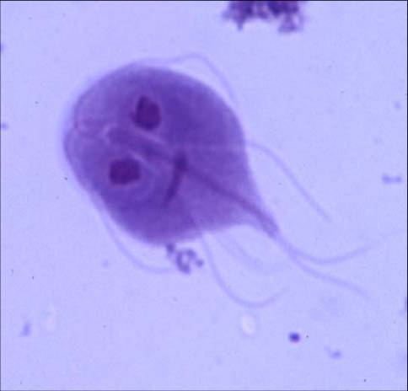
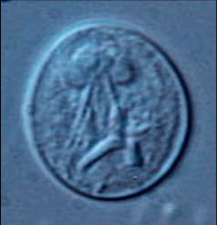
Protozoos
Morfología: Los protozoos pasan por distintas formas morfológicas y fisiológicas a lo largo de su ciclo de vida.
Polimorfismo: Este término se utiliza para prootozoos que presentan dos formas distintas:
Trofozoito Quiste

Slide 15
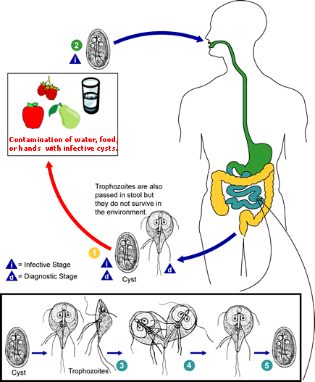
Giardia lamblia

Slide 16
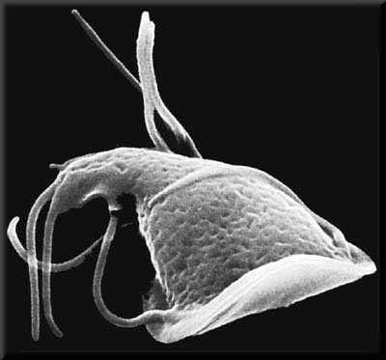
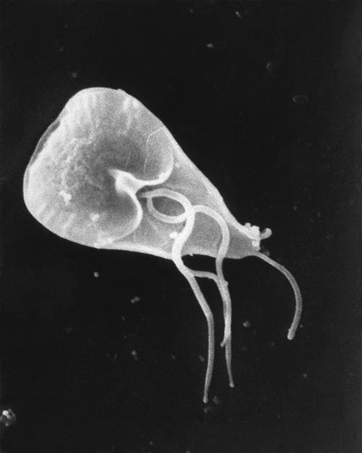
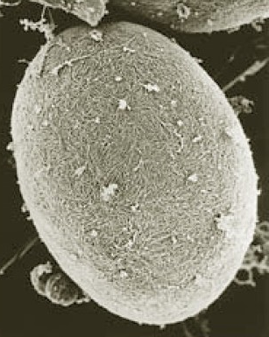
Giardia lamblia
Trofozoito Quiste

Slide 17
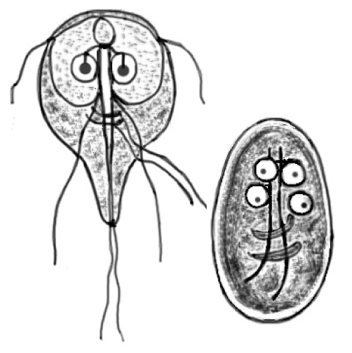
Giardia lamblia
Trofozoito Quiste

Slide 18
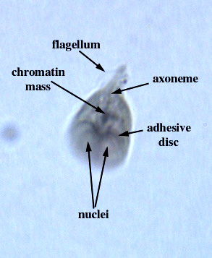
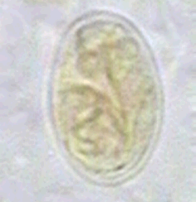
Giardia lamblia
Trofozoito Quiste

Slide 19
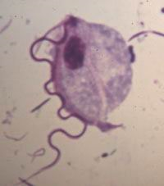
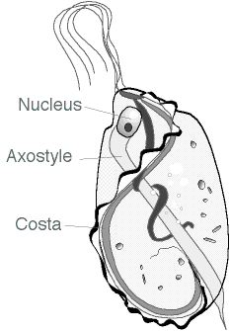
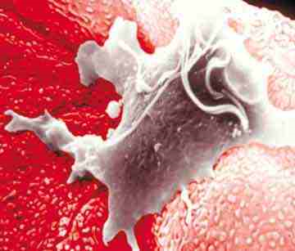
Trichomonas vaginalis
Posee cinco flagelos uno de ellos pegado a la parte dorsal por la
membrana ondulante, sin emerger del cuerpo celular

Slide 20
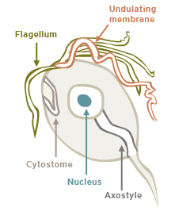
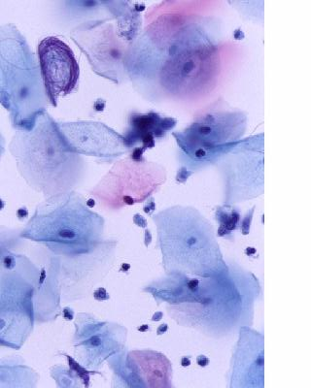
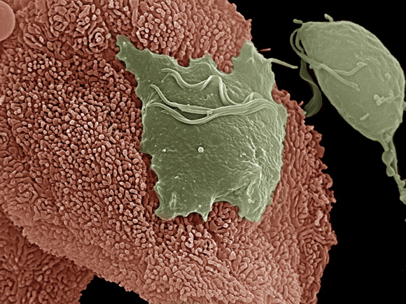
Trichomonas vaginalis

Slide 21
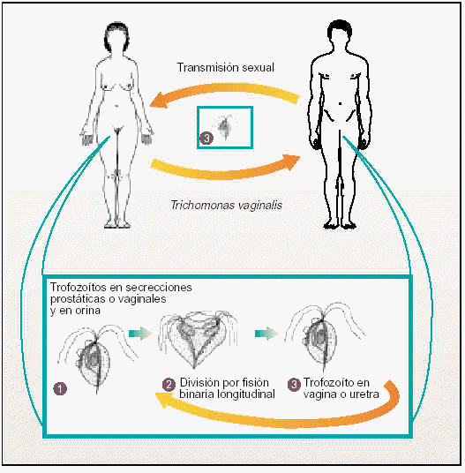
Trichomonas vaginalis

Slide 22
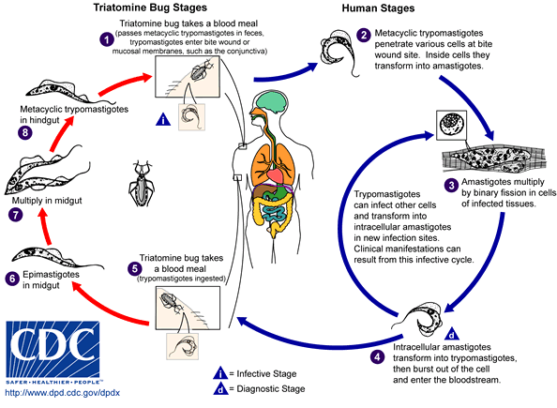
Trypanosoma cruzi

Slide 23
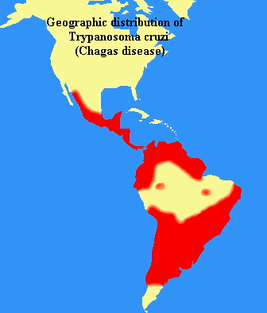
Trypanosoma cruzi

Slide 24
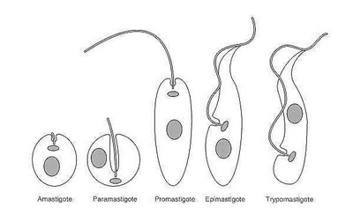
  Tripomastigote : fusiforme, kinetoplasto posterior al núcleo, del cual nace una membrana ondulante que termina como flagelo libre.
  Epimastigote : kinetoplasto delante del núcleo, corta membrana ondulante y flagelo libre.
  Amastigote : esférico, redondeado, aflagelado. Se observa kinetoplasto y núcleo.
Esferomastigote

Slide 25
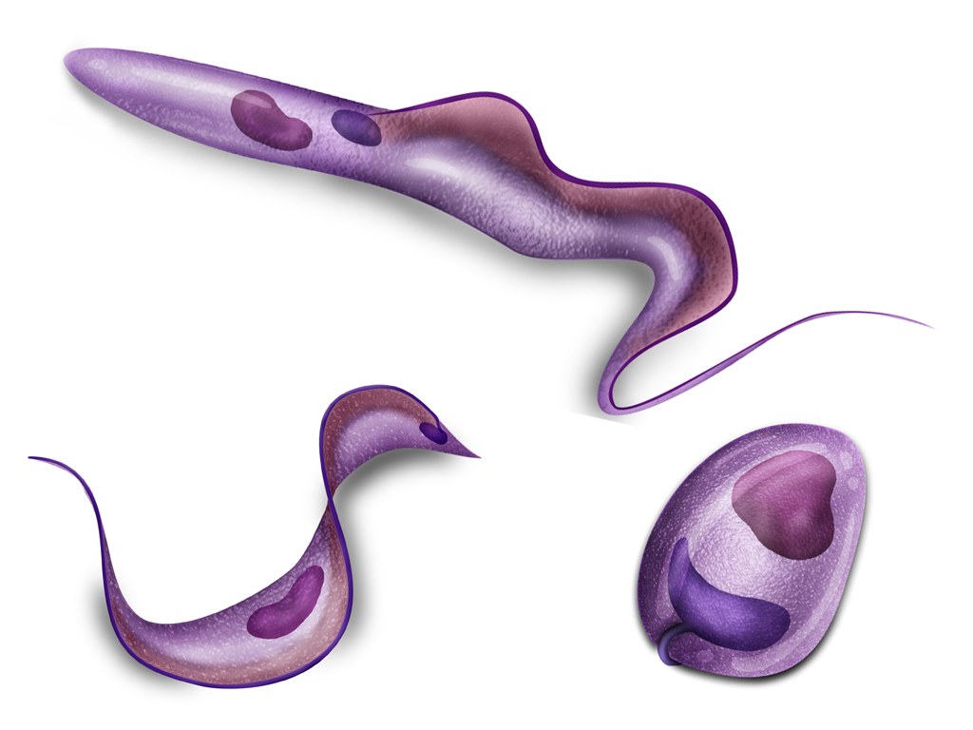
  Tripomastigote : fusiforme, kinetoplasto posterior al núcleo, del cual nace una membrana ondulante que termina como flagelo libre.
  Epimastigote : kinetoplasto delante del núcleo, corta membrana ondulante y flagelo libre.
  Amastigote : esférico, redondeado, aflagelado. Se observa kinetoplasto y núcleo.

Slide 26
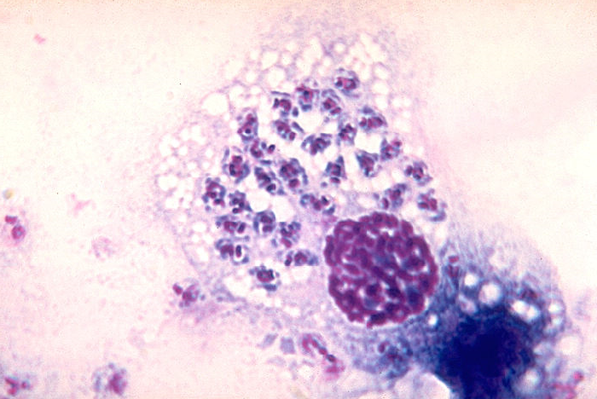
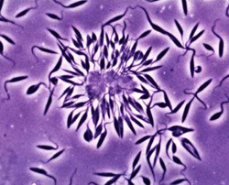
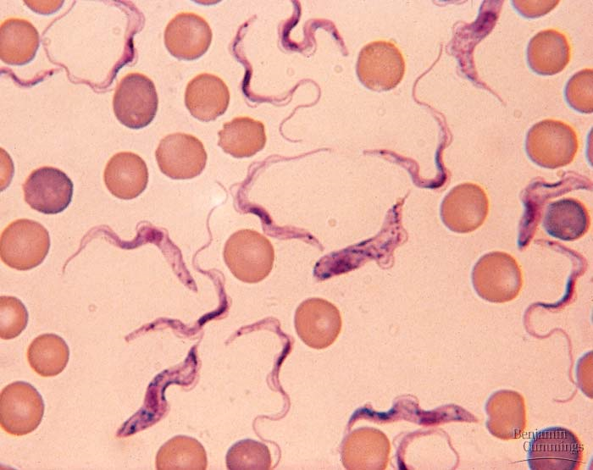
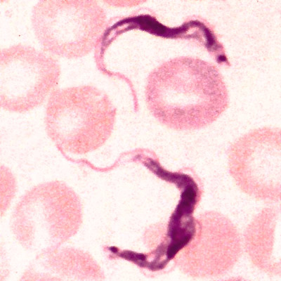

Slide 27
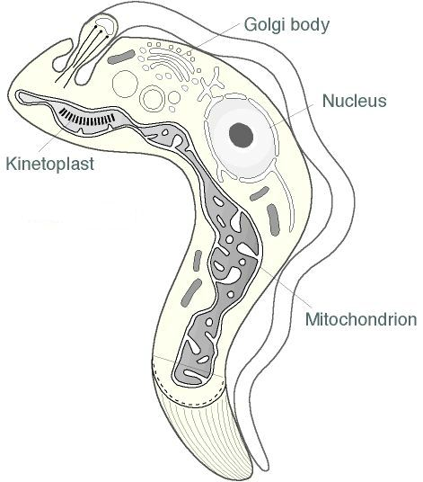
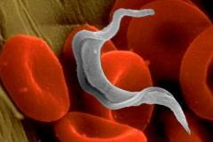
Trypanosoma cruzi

Slide 28
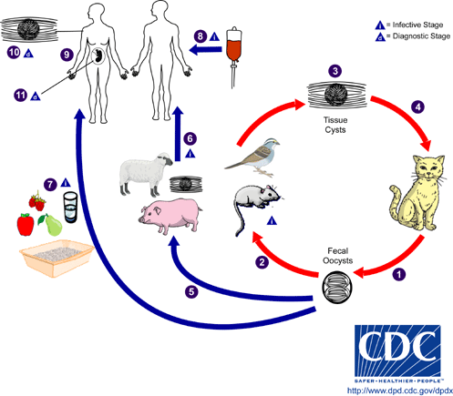
Toxoplasma gondii

Slide 29
Taquizoitos
Bradizoitos
endodiogenia
endodiogenia

Slide 30
Toxoplasma gondii
La seroprevalencia y la prevalencia de la infección congénita está altamente relacionada a la región geográfica.
A los hábitos de higiene y alimentación.
Aumenta con la edad.
No varia mayormente por sexo.
Tiende a disminuir en zonas frías, desérticas y a grandes alturas.

Slide 31
Transmisión T. gondii
Vía oral
  Carnes poco cocidas
  Agua o comida contaminada con ooquistes fecales del gato. Solo se eliminan durante un período corto durante la primera infección del gato.
Transplante de órganos
Transplacentaria, congénita
Accidental
  Contacto con agujas o animales infectados.

Slide 32
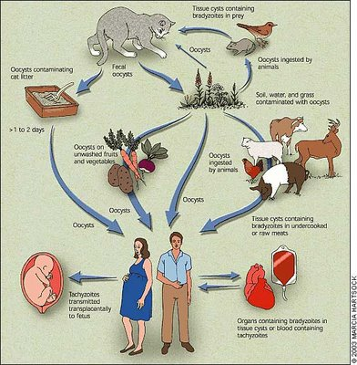
Toxoplasma gondii

Slide 33
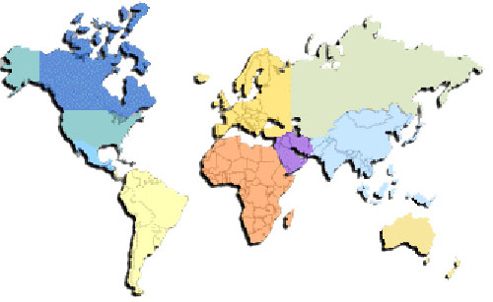
Prevalencia T. gondii
Canadá 20%
Alemania 64%
Francia 50-60%
USA 30-40%
Japón 25%
Colombia 51%
Brasil 56%
Argentina 40%

Slide 34

Riesgo de infección transplacentaria en función del avance de la gestación al momento de la seroconversión

Slide 35
Riesgo de infección transplacentaria en función del avance de la gestación al momento de la seroconversión
Período con riesgo de alteraciones irreversibles

Slide 36
Parasitos: Clasificacion
Algae
Slime molds
Mastigophora o Flagelados
Sarcodina
Ciliophora (ciliados)
Esporozoa o Apicomplexa
Protista
Protozoa
Cestode
Trematode (digenea)
Plathelmintos
Nematelmintos
Acanthocephala
Helmintos
X
Animalia
X
Arácnidos
Insectos
Crustaceos
Quilópodos (Ciempiés)
Diplopodos (Milpiés)
Artrópodos
X
Notes:
36

Slide 37
Metazoos:
Animales:
►Acelomados: (platihelmintos)
►Pseudocelomados (nematodos)
►Celomados:
•Cordados
•No cordados o Invertebrados:
-Anélidos
-Moluscos (pulpos, almejas)
-Equinodermos (erizos y estrellas de mar)
-Artrópodos ←
Celoma: cavidad general del cuerpo que se forma embrionariamente en el mesodermo.

Slide 38
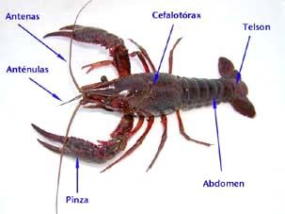
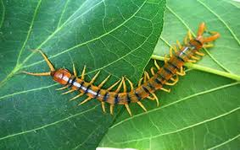
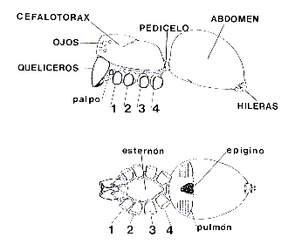
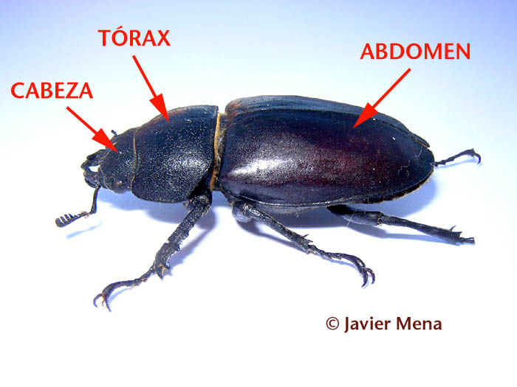
Artrópodos:
Invertebrados con apéndices motrices y exoesqueleto quitinoso y proteico.
Son el grupo más numeroso de animales (80%), con aprox. 1.200.000 especies.
► Crustáceos
► Miriápodos (múltiples pares de patas, sin alas)
► Arácnidos (cuatro pares de patas, sin alas,
más de 100.000 especies)
► Insectos (tres pares de
patas y entre 0 y dos
pares de alas)

Slide 39
Importancia clínica de los artrópodos:
Vectores de enfermedades:
Vector biológico. El artrópodo es parte del ciclo de vida del parásito:
Triatomíneos, garrapatas, pulgas, mosquitos, jejenes
Vector mecánico. No es parte del ciclo:
Tábanos, moscas, cucarachas
Expoliadores (de sangre y otros tejidos):
Mosquitos, tábanos, pulgas, ladillas, ácaros, piojos, garrapatas, chinches,
triatomíneos
Invasivos (miasis):
Invasión y desarrollo de larvas de moscas en tejidos, pulmón, cerebro, etc.
Pentastómidos.
Tóxicos:
Arañas, escorpiones, miriápodos, abejas, avispas.
Alergénicos:
Ácaros

Slide 40
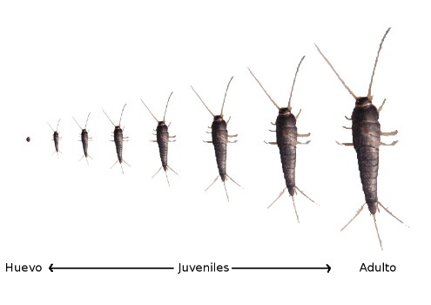
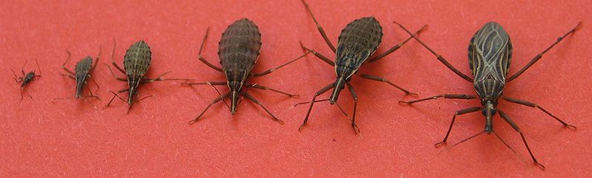
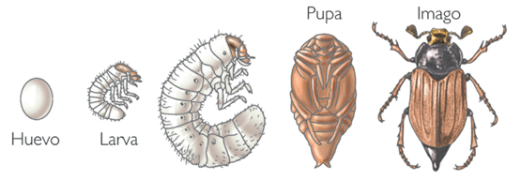
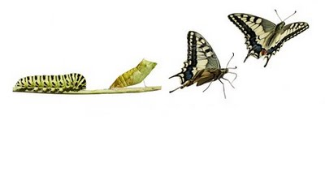
Insectos:
El grupo más numeroso de animales, 1.000.000 de especies.
Clasificados en 37 órdenes utilizando, por ejemplo, el tipo y disposición
de las alas, función de las mandíbulas y forma de desarrollo o metamorfosis:
► Ametábolos: los juveniles no se diferencian de
los adultos salvo por la madurez sexual y el tamaño.
► Hemimetábolos: las diferentes
fases juveniles son semejantes
entre sí y el adulto (imago); los
cambios en la última muda son
más marcados (e.g. aparición de
alas); los juveniles se llaman ninfa y no existe estado de pupa.
► Holometábolos: metamorfosis completa (huevo, larva, pupa e imago), en la cual
los tejidos del adulto se originan a partir de grupos especiales de células llamadas
discos imaginales, durante una fase del ciclo de vida conocida como pupa.
Coleópteros (escarabajos)
Lepidópteros (mariposas y polillas)

Slide 41
Algunos ejemplos de órdenes de insectos:
Odonata (libélulas):
Hemimetábolos, dos pares de alas, masticadores
Himenópteros (abejas y hormigas):
Holometábolos, 0 o dos pares de alas, masticadores y lamedores
Dípteros (moscas, mosquitos y tábanos):
Holometábolos, alas traseras atrofiadas (giroscopio)
Coleópteros (escarabajos):
Holometábolos, alas delanteras atrofiadas (escudo), masticadores
Hemípteros (chinches, vinchuca):
Hemimetábolos, alas delanteras parcialmente rígidas, chupadores
Ortópteros (langostas):
Hemimetábolos, masticadores

Slide 42
Insectos:
Orden Phthiraptera, suborden Anoplura (piojos chupadores):
Hemimetábolos, sin alas.
Existen más de 3.000 especies.
Suelen ser muy especificas por hospedador y por la parte del cuerpo que infesta.
En humanos las especies son:
Pediculus humanus capitis o piojo de la cabeza
Pediculus humanus humanus o piojo del cuerpo
Phthirus pubis o piojo del pubis o ladilla
Se alimentan de sangre y restos de piel o secreciones sebáceas.
No saltan, pero el contagio por cercanía se realiza por el traslado del insecto entre pelos o bello púbico.

Slide 43
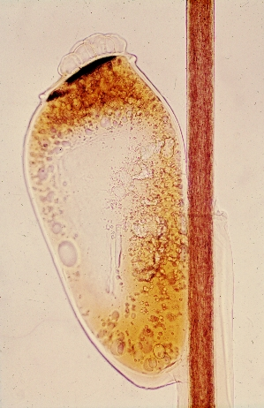
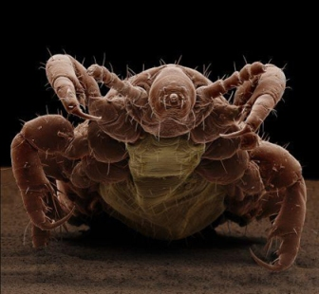
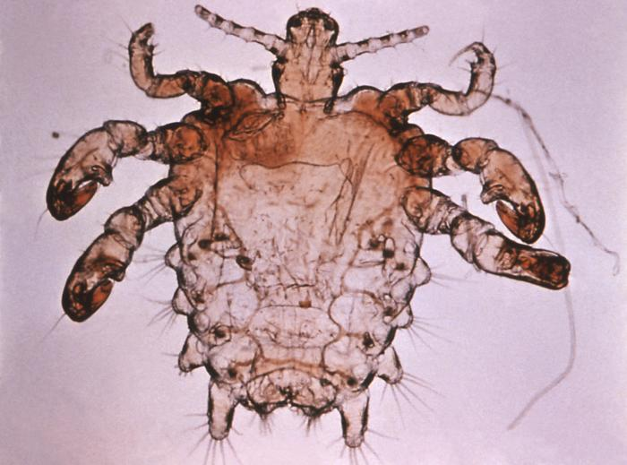
Insectos:
Orden Phthiraptera, suborden Anoplura (piojos chupadores):
Estos insectos pueden producir irritaciones e infecciones secundarias, pero son potencialmente transmisores de enfermedades como el tifus.
Los piojos son ovoides, de color blanco grisáceo y pueden medir entre 1,5 y 4 mm. Tienen 6 patas que terminan en una especie de garfio que le permiten adherirse al pelo.

Slide 44
Insectos:
Orden Phthiraptera, suborden Anoplura (piojos chupadores):
Durante su ciclo de vida el piojo hembra deposita los huevos o liendres cerca del cuero cabelludo (<6 mm) en la nuca y detrás de las orejas. Las liendres son ovales, de color amarillo blanquecino y pueden medir entre 0,3 y 0,8 mm.
Cada piojo hembra coloca aproximadamente 8 liendres por día.
Las liendes desarrollan entre 22 y 36 °C y de 6 a 9 días la liendre madura y se libera la ninfa que madura durante 7 días, pasando por tres estadios hasta convertirse en parásitos adultos.
El piojo adulto puede vivir hasta 30 días en la cabeza de una persona. Se alimenta con sangre, varias veces por día y puede morir en 1 o 2 días fuera del hospedador por inanición.
La infestación de piojos es muy común y distribuida mundialmente. Niños entre 3 y 11 años son los más frecuentemente infestados.
Las mujeres se infestan más que los hombres, probablemente por diferencias hormonales.

Slide 45
Insectos:
Orden Siphonaptera (pulgas):
Holometabolo, sin alas. Se conocen unas 1.900 especies.
Son insectos pequeños (1,5 a 3,3 mm) sin alas, de color oscuro que cuentan con un mecanismo bucal de tubos especialmente adaptado para poder alimentarse de sangre.
Tienen el cuerpo comprimido lateralmente, lo que les permite desplazarse con facilidad entre pelos o plumas, patas largas y adaptadas para el salto, que puede ser de hasta 200 veces su propia longitud.
Normalmente, tras alimentarse de sangre, la hembra deposita entre 15 y 20 huevos por día (hasta 600 en toda su vida), usualmente sobre el hospedador.
Las diferentes especies de pulgas tienen preferencia por los huéspedes, pero no especificidad.
Los huevos sueltos en el pelaje caen en su mayor parte por todos sitios, especialmente donde el hospedador descansa, duerme o nidifica.

Slide 46
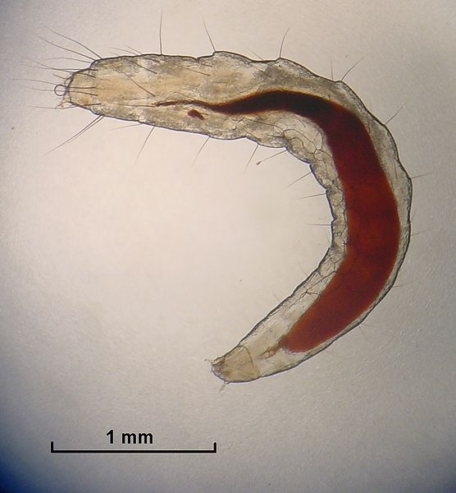
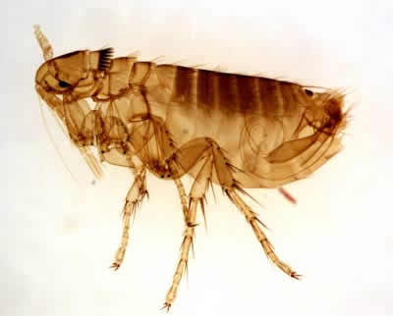
Insectos:
Orden Siphonaptera (pulgas):
Los huevos eclosionan entre dos y catorce días después de la puesta y liberan larvas vermiformes de vida libre que se refugian en las grietas y hendiduras del suelo.
Las larvas evitan la luz, pasan por tres mudas larvarias y tardan de una semana a varios meses en desarrollarse y transformarse en pupa. Su alimento consiste en sangre digerida de las heces de pulgas adultas, piel muerta, pelos, plumas y otros restos orgánicos (las larvas no chupan sangre).

Slide 47
Insectos:
Orden Siphonaptera (pulgas):
Las pupas maduran al estado de adultos dentro de un capullo de seda tejido por la larva, al que se adhieren al pelo de las mascotas, fibras de las alfombras, polvo y trozos de hierba.
En alrededor de cinco a catorce días las pulgas adultas pueden emerger o permanecer en reposo en el capullo hasta detectar vibración (movimiento de personas o mascotas), presión (el animal hospedador apoyado sobre ellas), calor, humedad o dióxido de carbono.
Las pulgas pueden transmitir enfermedades como el tifus y la peste bubónica, transmitida entre roedores y humanos por la pulga de la rata de alcantarilla (Nosopsyllus fasciatus) y la pulga de la rata negra (Xenopsylla cheopis).
La pulga común (Pulex irritans), la del perro (Ctenocephalides canis) y la del gato (Ctenocephalides felis) pueden ser huéspedes intermediarios de cestodos como Dipylidium caninum o Hymenolepis diminuta los cuales pueden parasitar al hombre.

Slide 48
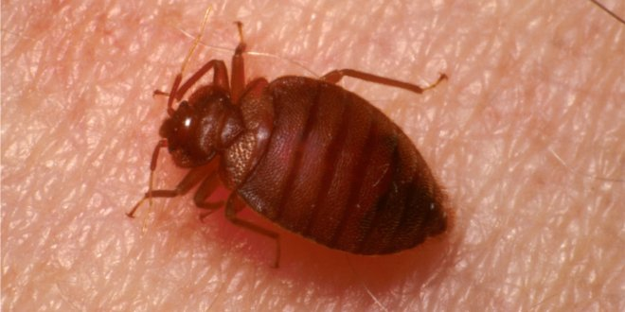
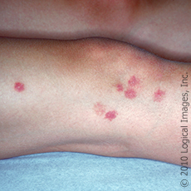
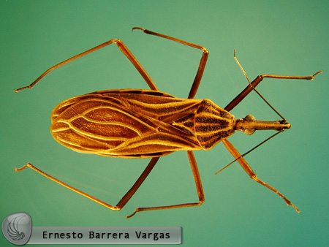
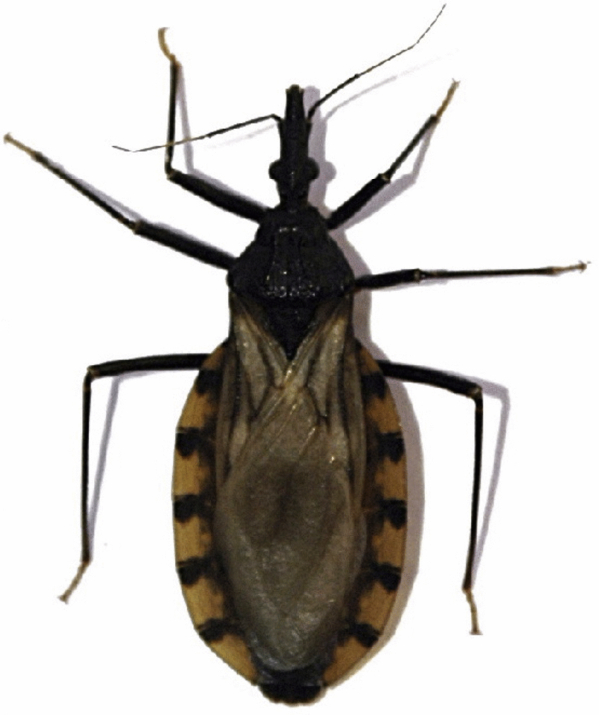
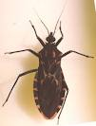
Insectos:
Hemípteros
Existen ejemplares hematófagos como la chinche de cama (Cimex sp.), que no son transmisores de enfermedades, aunque potencialmente podrían serlo.
Otros son hematófagos vectores biológicos, como los triatomíneos, grupo de insectos entre los que se encuentran los transmisores del protozoo Trypanosoma cruzi, responsable del Mal de Chagas.
Estos son, en orden de importancia:
Triatoma infestans
Rhodnius prolixus
Triatoma dimidiata
Triatoma brasiliensis
Panstrongylus megistus
Cimex sp.
Rhodnius prolixus
T. infestans
P. megistus

Slide 49
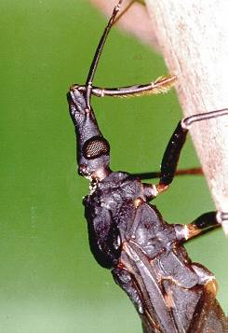
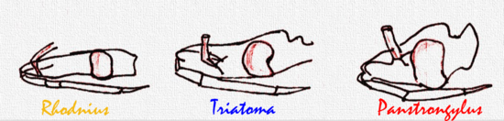
Insectos:
Hemípteros: Triatominae
Rhodnius prolixus
Triatoma infestans
P. megistus
proboscide o rostro

Slide 50
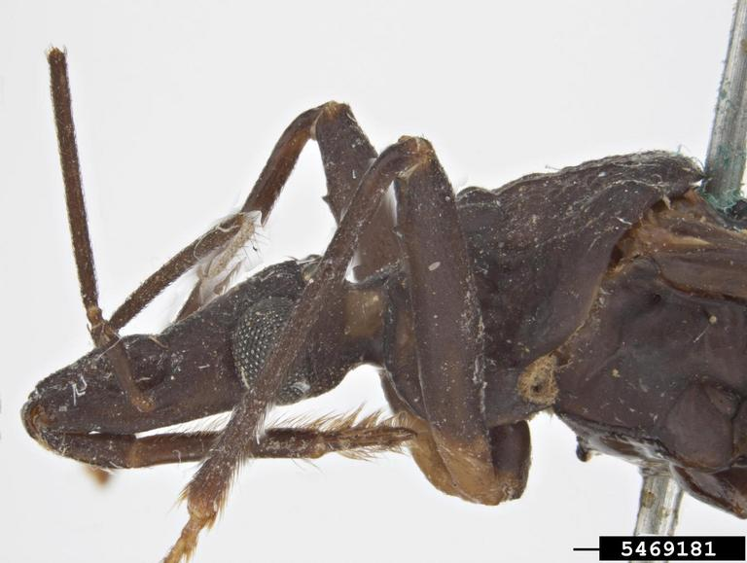

Insectos:
Hemípteros: Triatoma infestans
Claves de reconocimiento
Proboscide recto y corto
(redondo: fitófago)
Cuello: hematófagos
(sin cuello: fitófagos)
Membrana: con tres celdas
Punta de las patas (tarso): claras

Slide 51





Insectos (otros ejemplos):
Dípteros
Son muy importantes como vectores biológicos y mecánicos de enfermedades.
Transmisión mecánica de bacterias, virus y protozoos por moscas y mosquitos.
Transmisión biológica de Trypanosoma brucei por la mosca Tsetse, o Glossina spp. De Leishmania spp. por flebótomos. De malaria (Plasmodium spp.) por mosquitos (Anopheles spp.). De filarias por mosquitos y simúlidos o moscas negras (jejenes), en el caso de Onchocerca volvulus.
Flebótomo
Aedes
Anopheles
Culex
Simúlido
Leishmania spp.
Fiebre amarilla
Dengue
Chicungunia
Plasmodium spp.
Virus del Nilo
Filariasis
Onchocerca.
Información Complementaria

Slide 52
Insectos (otros ejemplos):
Coleópteros
Generalmente tienen muy poca importancia médica, aunque la ingesta accidental de gorgojos, infectados por Hymenolepis puede transmitir teniasis al hombre.
Algunos coleópteros suelen expulsar substancias irritantes.
Blattaria (cucarachas)
Vectores mecánicos de enfermedades producidas por bacterias, virus, hongos, protozoos y helmintos.
Vectores biológicos (hospedador intermediario) de algunas especies de acantocéfalos.
Información complementaria

Slide 53
Arácnidos:
Subclase Acari:
Ácaros: existen 50.000 especies conocidas, de tamaños muy variados (0,1-10 mm)
Pueden ser fitófagos, detritivos, parásitos y mayormente depredadores. Se alimentan de plantas, hongos, microorganismos y artrópodos, incluso otros ácaros. También de restos de piel o madera en descomposición.
Los ácaros tienen hábitats muy diversos y han colonizado casi todos los ambientes, tanto terrestres como dulceacuícolas y marinos (hasta los 5.000 m de profundidad), incluso los más extremos como los polos y las altas montañas, los desiertos, el suelo hasta una profundidad de 10 metros, aguas termales con temperaturas superiores a 50 °C.
En un metro cuadrado de suelo en un bosque boreal de coníferas se encontraron más de 1 millón de ácaros pertenecientes a 200 especies distintas.
Pueden tener importancia económica, por las pérdidas ocasionadas en cultivos intensivos o en el caso del género Varroa, o garrapata de la abeja, por la destrucción de enjambres.
Información Complementaria

Slide 54



Arácnidos:
Subclase Acari: Garrapatas
Las garrapatas se adhieren a las hojas de pasturas y arbustos y se dejan caer sobre
animales, atraídas por el calor corporal y el dióxido de carbono de la respiración.
Producen un corte en la piel, introduciendo el aparato chupador o hipostoma.
Su saliva contiene anticoagulantes que facilitan la succión de la sangre.
Si bien la transmisión de enfermedades no es frecuente, la gravedad de las mismas
requiere que se extraigan las garrapatas detectadas. Esto debe hacerse con cuidado
de no dejar ningún resto en la piel. No debe tirarse del cuerpo, sino utilizar una pinza
y tirar del aparato chupador.

Slide 55
Arácnidos:
Subclase Acari: Garrapatas
Garrapatas: Ixodes ricinus o garrapata dura común, infesta al hombre y otros
mamíferos.
Diversas especies de garrapatas puede transmitir enfermedades en distintos
lugares del mundo como:
Tularemia o fiebre de los conejos, causada por la bacteria Francisella tularensis
Fiebre de las montañas rocosas, Fiebre botonosa y Tifus, todas por bacterias del genero Rickettsia.
Enfermedad de Lyme causada por la bacteria Borrelia burgdorferi
Encefalomielitis ovina o Louping-ill por Flavivirus
Meningoencefalitis varias por virus, bacterias, y parásitos (Naegleria fowleri)
Hepatozoonosis canina por el protozoo Hepatozoon canis
Enfermedad de Kyasanur causada por Flavivirus
Fiebre del Colorado por el Coltivirus CTFV
Babesiosis provocada por protozoos del género Babesia
Fiebre bovina causada por Anaplasma phagocytophilum bv. phagocytophilum
Fiebre hemorrágica de Crimea-Congo por Nairovirus
Fiebre reincidente, por bacterias del género Borrelia
La Desmacentor andersoni (en EEUU) es además tóxica, dado que su saliva
puede provocar parálisis y muerte.

Slide 56



Arácnidos:
Subclase Acari: Sarna
Sarcoptes scabiei o arador de la sarna, produce justamente la Sarna o escabiasis, afección de la piel causada por el desplazamiento de la hembra, que va generando túneles en los que deposita 2-3 huevos por día.
Luego de 4-6 semanas muere y los huevos eclosionan, las larvas emergen y solo las ninfas y adultos son infectivas.

Slide 57
Arácnidos:
Subclase Acari: Sarna
Es una ectoparasitosis de distribución mundial, extremadamente contagiosa.
Alcanza a todas las capas de la población y constituye una dermatosis muy frecuente y de fácil tratamiento. Se contagia por contacto directo con personas o animales infestados o ropas y otros objetos contaminados.
Entre los escabicidas más usados están la permetrina, el Lindano, el benzoato de bencilo y el crotamitón. Deben aplicarse a todo el cuerpo, incluyendo uñas, que arrastran el parásito por rascado. El tratamiento lo deben hacer todas las personas que habitan en la misma casa.
El ácaro puede vivir hasta treinta horas en la ropa y por lo tanto ésta debe desinfectarse, ya sea pasándola por agua hirviendo o bien exponiéndola al sol por cuatro horas.

Slide 58
Arácnidos:
Subclase Acari: Acaros domésticos alergénicos
Los excrementos de los ácaros y los ácaros muertos son los factores desencadenantes más comunes de la alergia perenne y de los síntomas del asma; se dispersan en un polvo fino que es inhalado por los habitantes del recinto donde se encuentran.
Los ácaros del polvo, que son los que se hallan en los entornos domésticos, se encuentran por toda la casa. En las habitaciones los ácaros se alimentan de escamas de piel humana o animal.
Los ácaros dermatófagos abundan en colchones, mantas, almohadas y sillones. Se desarrollan en condiciones óptimas con temperaturas superiores a 20 °C y humedades comprendidas entre el 70 y el 80 por ciento.
En altitudes superiores a los 1.100 m sobre el nivel del mar los ácaros domésticos dejan de tener buenas condiciones de vida.

Slide 59



Arácnidos:
Subclase Acari: Acaros domésticos alergénicos
Dermatophagoides pteronyssinus
Lorryia formosa
Brevipalpus phoenicis
Viven entre dos y tres meses, en los cuales realizan una o dos puestas de huevos, las cuales suelen contener entre 20 y 40 huevos. Los periodos más propicios para la reproducción son la primavera y el otoño.
Los síntomas de la alergia a los ácaros del polvo pueden incluir congestión o goteo de la nariz con estornudos (particularmente en la mañana), picazón y lagrimeo de los ojos, tos, silbido al respirar y enrojecimiento de la piel.
Notes:
59

Slide 60


Arácnidos:
Subclase Acari: Acaros domésticos alergénicos
Los alergénicos de los ácaros están bien definidos: el antigeno Der p1 en Dermatofagoides pteronyssinus, Der f1 en D. farinae y Eur m1 para Euroglyphus maynei.
Entre el 10 y el 20 por ciento de la población es sensible a los ácaros; son los responsables de la mayoría de los casos de alergias nasales y asma alérgica perenne. También tienen un papel importante en la dermatitis atópica.
Dermatophagoides pteronyssinus
Dermatofagoides farinae
Euroglyphus maynei

Slide 61

Arácnidos: Escorpiones o alacranes
Especies peligrosas: Tityus trivittatus, Tittyus confluens

Slide 62

Arácnidos: Escorpiones o alacranes
Especies peligrosas: Tityus trivittatus, Tittyus confluens
Claves de reconocimiento

Slide 63


